Slide 1
শুভেচ্ছা

Slide 2
শিক্ষক পরিচিতি
নামঃ-শারমিন সিদ্দিকা সোহাগী
পদবিঃ-সহকারি শিক্ষক
কর্মস্থলঃ-রাজনগর সরকারি প্রাথমিক বিদ্যালয়

Slide 3
পাঠ পরিচিতি
শ্রেনিঃ-১ম
বিষয়ঃবাংলা
অধ্যায়ঃ-৪০
পাঠের শিরোনামঃ-ও-কার
তারিখঃ-১১/০৩/২০২০
সময়ঃ-৪০ মিনিট

Slide 4
শিখনফল
পড়া
১.২.১ । কার চিহ্ন চিনে পরতে পারবে।
১.২.২ । বর্ণের সঙ্গে কার চিহ্ন যুক্ত করে পরতে পারবে।
লেখা
১.২.১ । কার চিহ্ন সঠিক আকৃতিতে লিখতে পারবে।
১.৩.২ । কার চিহ্ন যুক্ত করে শব্দ লিখতে পারবে।

Slide 5
এসো সবাই মিলে আমরা একটি ছড়া গান গাই

Slide 6
আজকের পাঠ
ও–কার -ো

Slide 7
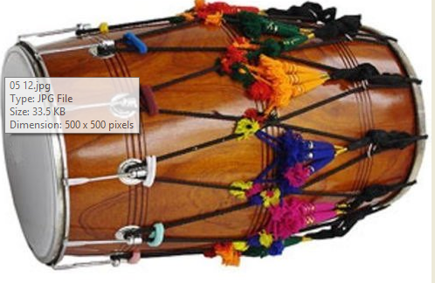
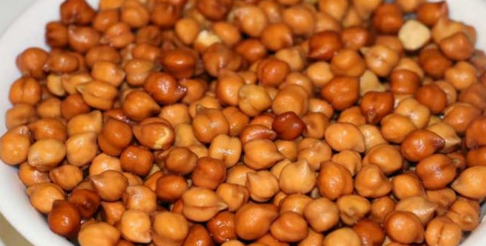
এসো কিছু ছবি দেখে বলার চেষ্টা করি
ঢোল
ছোলা

Slide 8
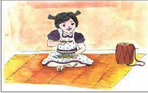
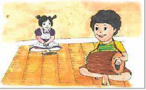
ছবি দেখে বলার চেষ্টা করি
ছবিতে ছেলেটি কি করছে?
ছবিতে মেয়েটি কি করছে?
ছেলেটি ঢোল বাজাচ্ছে
মেয়েটি ছোলা খাচ্ছে।

Slide 9
সবাই পাঠ্য বইয়ের ৫২ পৃষ্ঠা বের কর।

Slide 10
ছবি দেখে গল্প বলি ও শুনি
ছোলা খায় লোপা হাতে
ঢোল হাতে খোকা হাসে

Slide 11
ও কার ো লিখি ও শব্দ পড়ি
ছ-লা
=
ঢোল
ছোলা
ঢ-ল
=
ল-পা
লোপা
=
খ-কা
খোকা
=

Slide 12
পড়ি ও লিখি
থোকা থোকা ফুল
ছোট ছোট দুল

Slide 13
দলীয় কাজ
দুটি দলে ভাগ হয়ে যাও
ছ-লা
১। বর্ণের পাসে ও-কার চিহ্ন দাও
=
ছোলা
=
ঢোল
২। ছবি দেখে শব্দ তৈরি কর

Slide 14
মূল্যায়ন
নিচের শব্দগুলো ছবির পাশে বসাও
ছোলা
ঢোল

Slide 15
বাড়ির কাজ
ও-কার দিয়ে একটি চেনা শব্দ লিখ

Slide 16
ধন্যবাদ

